Slide 1

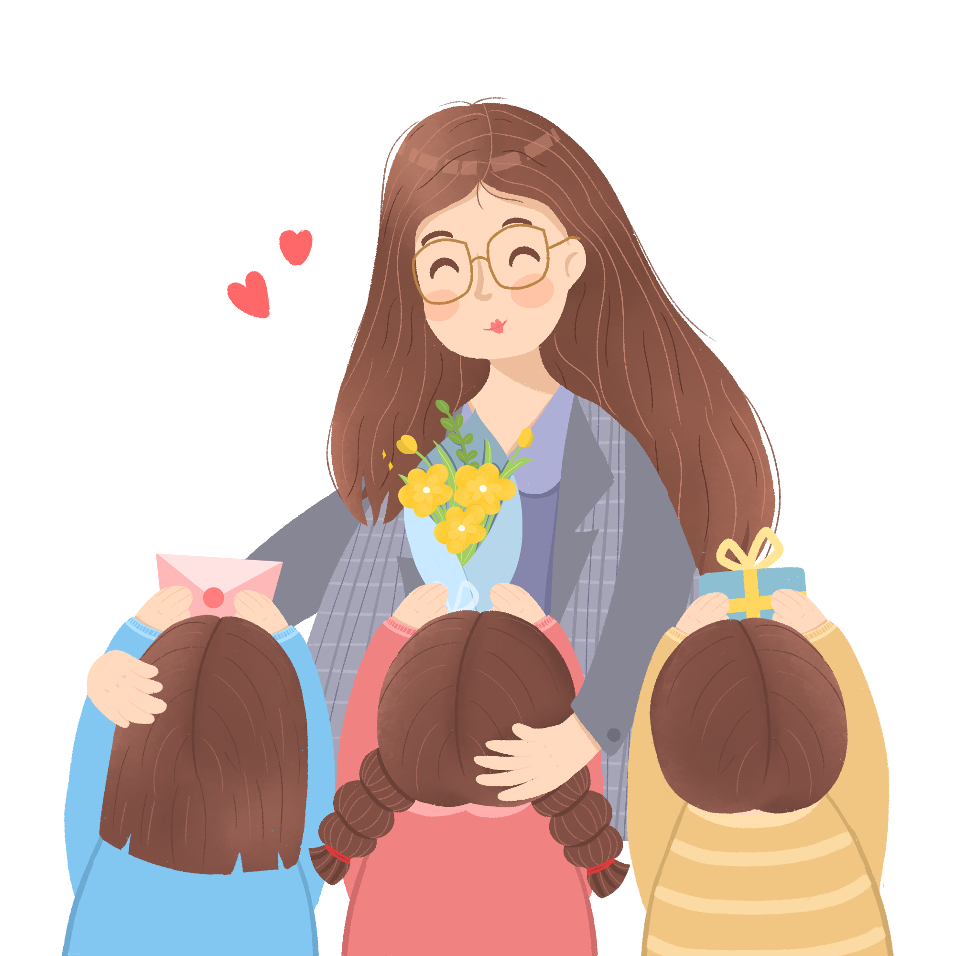



Slide 2











Slide 3
Đó là giờ học môn nào?
Trong giờ học, em được tham gia những hoạt động nào?

Slide 4


Hãy cùng chia sẻ
cảm nhận của em với các bạn trong nhóm

Slide 5



Hoàn thành bài tập.
Chuẩn bị bài mới.

Slide 6


